Slide 1
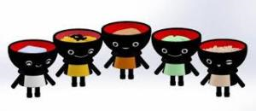
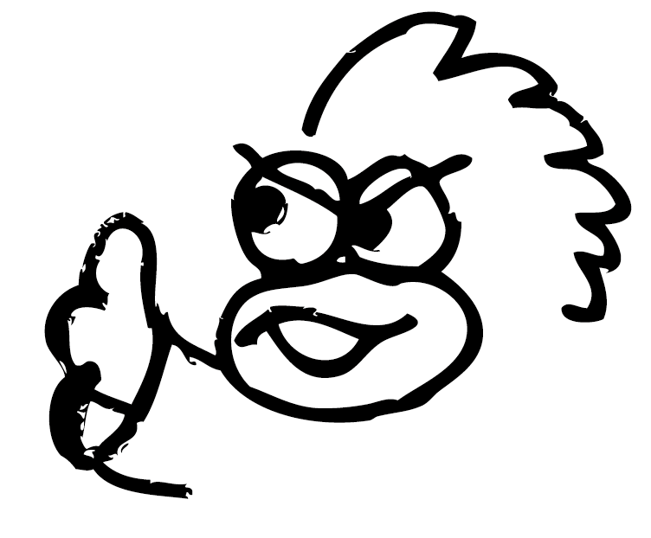
主体的、対話的で深い学びを目指す数学の学習
岩手県立花巻北高等学校 校長 下町壽男
こくっち
おもっち
うにっち
とふっち
そばっち
自分に自信を持つ
主体的に生きる
「なぜ」を掘り下げる
学び続ける
対話する
抜粋版

Slide 2
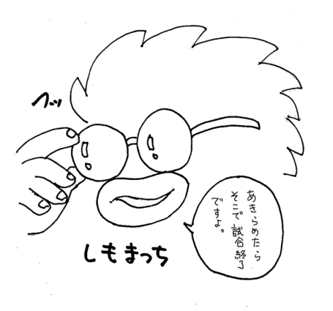
アクティブ・ラーニング
教員による一方向的な講義形式の教育とは異なり、学修者の能動的な学修への参加を取り入れた教授・学習法の総称。
主体的で対話的で深い学び
「アクティブ・ラーニング」という特別な「何か」を教師から与えられるのを待つのではない。生徒達が主体的に学びだすことが、アクティブラーニングの本来的意味。
主語は「教師」ではなく「生徒」なのです

Slide 3
算数・数学の問題発見・解決のプロセス（文科省）
現実の世界
算数・数学の世界
数学化
数学的に表現した問題
数学化
A1
A2
B
日常の生活や
社会の事象
数学の事象
焦点化した問題
C
結果
D1
D2
活用・意味づけ
統合・発展／体系化

Slide 4
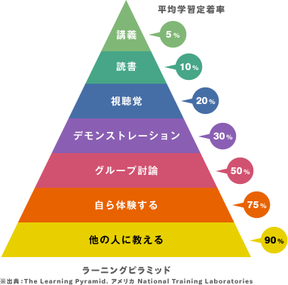
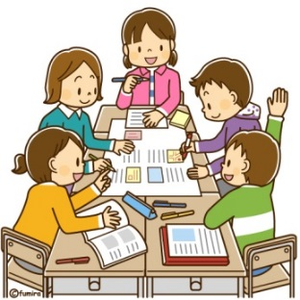
そうしないと社会や学校から排除されてしまうルール
ALの視点
目指す姿
教科書の網羅
各教科における知識や技能、問題解決力
学習定着率の向上
期末考査をクリア
A
AL型授業
B
入試問題へ対応
教師・授業のミッション
偏差値アップ
大学進学実績向上
C
Deep／鍛錬
学びに向かう姿・思考力・表現力・協働型問題解決力他
学び続ける力
その先を大きくする力
主体性／対話空間
マインドセット
そうすることで一生成長し続けていける真理

Slide 5
行動原理
（なぜ学びだすか）
授業パターン
教師のマインド
一方向的、強権的、頭ごなしの
●学びとは教師
が与えるもの
●学習とはやりた
くないもの
●勉強とはしたく
ないもの
【意味・損得】
●～のためになる
●～に役立つ（餌づけ）
●そうしないと～になる
（脅し）
意味づけによる操作
戦略的アプローチ
●学びとは楽しい
もの
●学びはアソビで
もある
●教えること・教
科が好きでたま
らない
【意味・損得抜き】
●やりたいから
●楽しそうだから
●面白いから
生徒が主体的に動く
真のアクティブ・ラーニング
生徒はどのようにして学びだすのか
主体的

Slide 6
数学科における深い学びとは
（授業実践例④ p.15）
モチベーションとインタレスト
有用性と活用
つながりと発展性
深い学び
深い豊かな学び

Slide 7
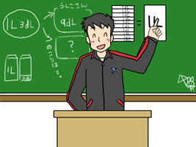
生徒がアクティブな状態をつくりだすためには
学習者
生徒がアクティブな状態
健康である
病気である
能動的
受動的
アクティブ
ラーニング
主体的
対話的
深い
学び
乗り越える学習の場の構築
（AL型授業）
授業者
■ マインドセット
■ スキルを磨く
■ 一方向的
■ 注入型・鍛錬型
（暴飲暴食・運動不足）

Slide 8
Ⅱ 生徒をアクティブにする仕掛け
① アイスブレイク
② グループワークの工夫
③ 教材・教具の工夫
④ 授業以外の環境を変える
⑤ その他（評価・指導案の工夫他）
※ 具体的な内容は当日示します

Slide 9
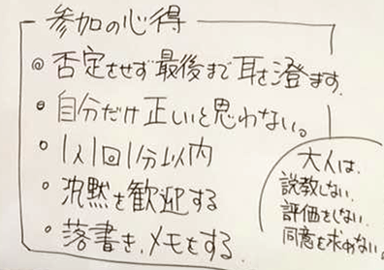
● グランドルール
授業者と生徒、生徒どうしの信頼をつくるための基盤づくり
Ⅰ 自分の意見を主張するだけではなく、相手の話を引き出し、共感しあう。
Ⅱ グループ内でいい意見が出た場合、それを深め全員が共有する。
Ⅲ 失敗や、間違いを恐れず積極的に話す。それを気兼ねなく行える空気をつくる。
Ⅰ 教壇を降りて、学習者の対話をひたすら傾聴する。
Ⅱ 授業者が強引に本時のゴールに誘導しない。
Miura Takashi
先生
【鳥の目】 全体を俯瞰して考えること。見通すこと。一般化すること（インダクティブな推論）。設計図を描くこと。
【虫の目】深く掘り下げること。身の回りにあるものなどを例にあげるなど、具体的に考えること。帰納的に推論すること（ディダクティブな推論）。試行錯誤すること。
【魚の目】議論の流れを把握すること。相手の意見に共感、補強、反駁し、論点を明確にしていくこと。

Slide 10
● アクティブにするためのいくつかのS
１ Systematizing and Scheduling
◆個々の先生方の得意技を生かしながらチームで取組む。先生方の仲が良いと生徒は伸びる。
２ Simplifying
◆簡単なことを難しく教えない。難しいことを簡単に教えること。
◆先生がしゃべりすぎる、説明しすぎる授業では生徒はかえってわからない。
３ Studying for a Specialist
◆教材研究に励む。知らないことを人から勉強することは楽しい。
◆メタプロブレムがわかることはプロブレムがわかること。
４ Speaking activities and using Schema
◆教師と生徒の対話。生徒同士で説明しあう。図・グラフ・教具や具体物などを活用する。
５ Smiling for the Sustainable learning
◆先生が楽しく数学に接すると。それは確実に生徒に伝わる。生徒のやる気を保持しつつ、次のレ
ベルへと高めていく授業。
◆高校で学んだ内容が大学や社会で継続して生きるような授業。
６ Sowing Scientific Seeds
◆科学の種をまく。数学を研究する生徒を作り出すことだけではない。「科学する心」「数学的にものを見る力」を身につけた社会人を育てる．

